Slide 1

Réunion diocésaine
21septembre 2017
Châteaulin

Slide 2

Prière

Slide 3
1
Présentation

Slide 4
2
Penser la pastorale

Slide 5

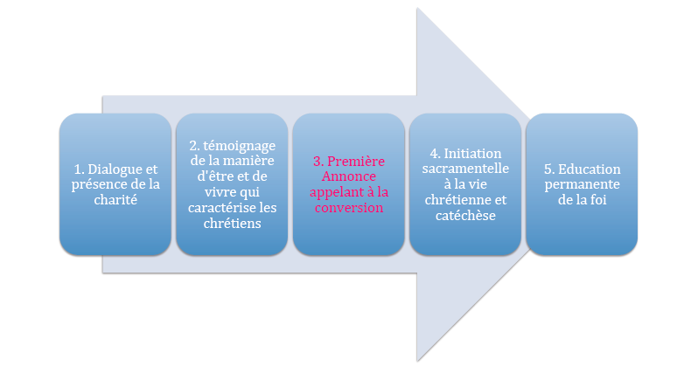
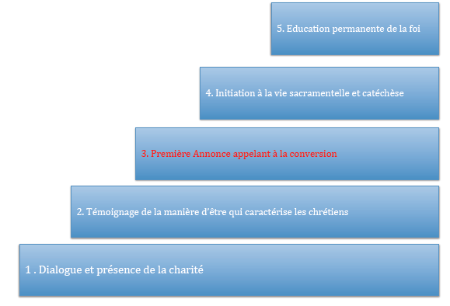

Slide 6
Pas de demande (liberté non engagée)
Demande (liberté engagée)
1.
Dialogue et présence de la Charité
2.
Témoignage chrétien
3.
PREMIERE ANNONCE
4.
Catéchèse/
Sacrements
5.
Education permanente
de la foi
É V A N G É L I S A T I O N

Slide 9


Slide 10
Quatre ateliers de 30 mn sur le thème de la fraternité
Deux groupes

Slide 11
Ateliers & pastorale multicolore ?

Slide 12
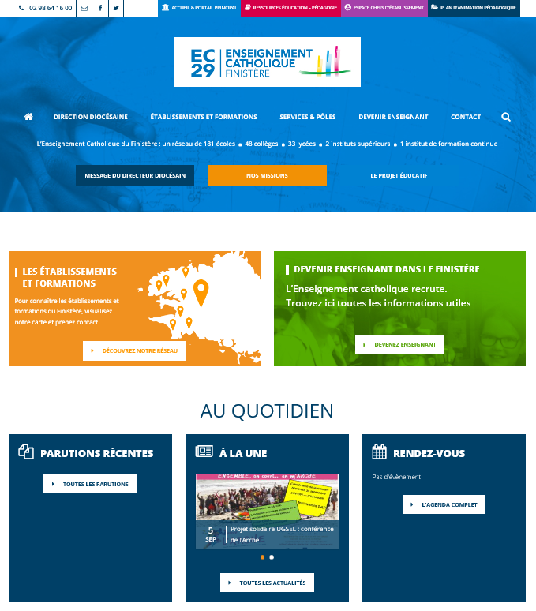
Mutualiser nos initiatives

Slide 13
Ateliers & intelligences multiples

Slide 14

3
Enseignement catholique
Et Pastorale des jeunes

Slide 15
4
Infos diverses

Slide 16
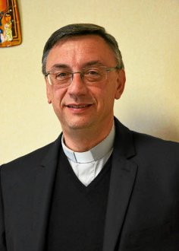

Slide 17
Un canal d’information !

Slide 18
Journée de l’animation pastorale
18 octobre

Slide 19
L’ouverture à tous n’implique pas que l’école catholique renonce à sa vocation,
pas plus qu’elle n’autorise à faire fi de la liberté des personnes, au motif que celles-ci seraient « dans une école catholique ».
La mission de l’Ecole catholique suppose au contraire, d’articuler liberté et proposition de la foi
dans un positionnement juste,
au risque sinon, de relativiser l’importance de l’une et de dénaturer l’autre
Journée de l’animation pastorale
18 octobre

Slide 21
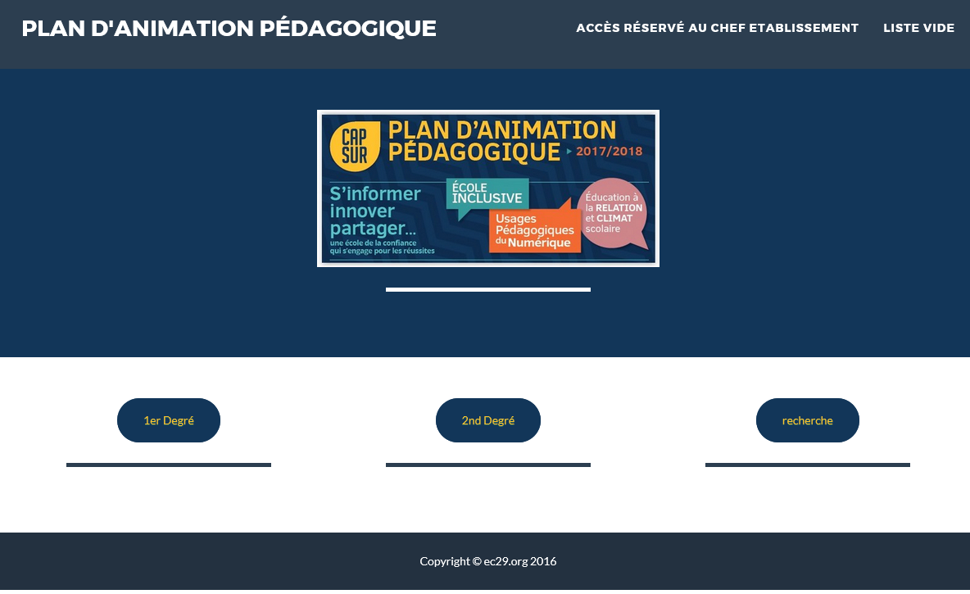

Slide 22


Slide 23


Slide 24
Bon retour dans vos établissements

